Slide 1
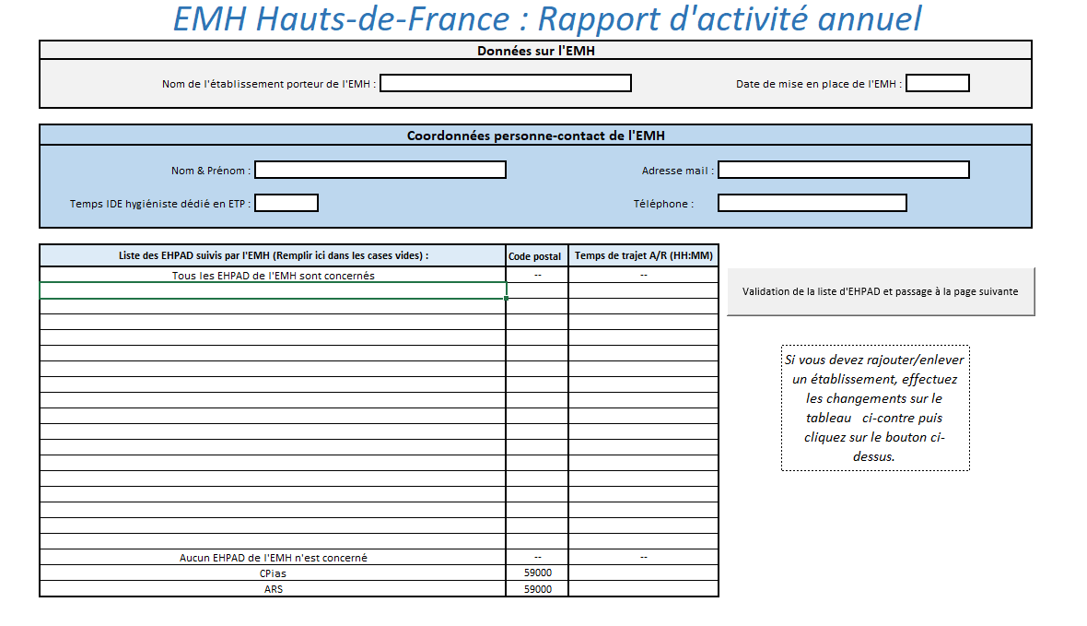
Saisie des EHPAD suivis et ajout du temps de trajet pour calculs automatiques

Slide 2
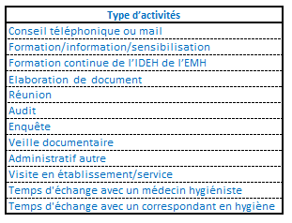
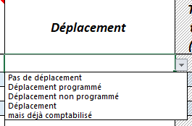
Tableau de suivi proprement dit :
(Liste d’EHPAD en menu déroulant à partir du tableau précédent)
Exemple des types d’activités :
Exemple des types de déplacements :

Slide 3
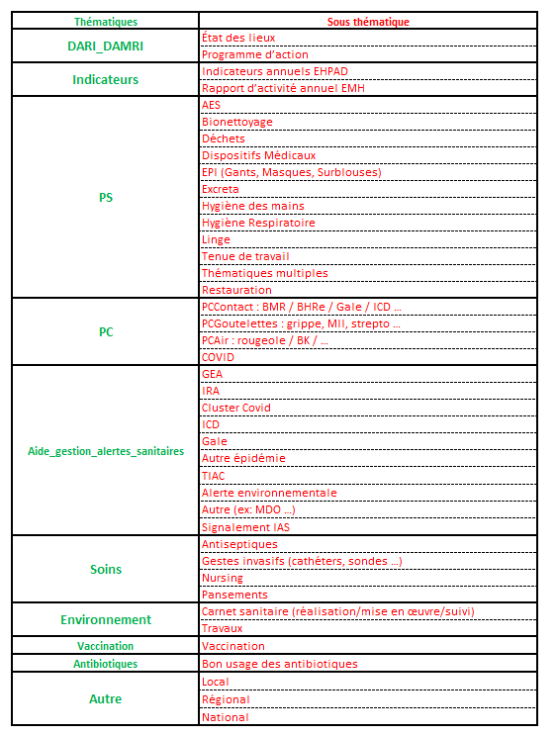
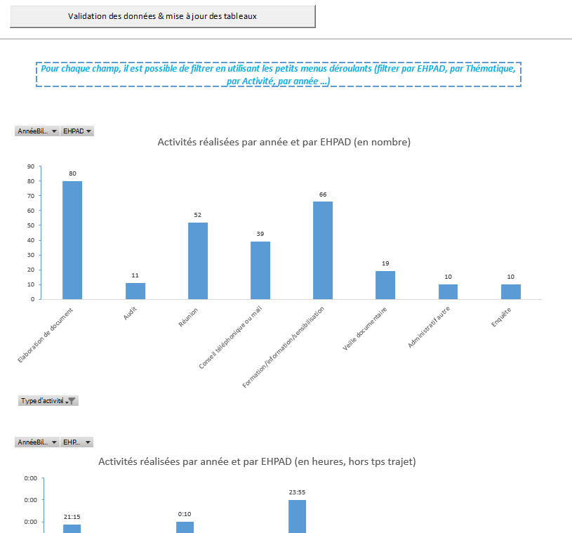
Thématiques et sous-thématiques présentes dans les menus déroulants :
En cliquant sur le bouton le rapport génère automatiquement des graphiques à partir de la saisie :
(7 graphiques proposés, avec filtres par établissement, par activité, etc … sont possibles)

